Slide 1
Дискретная оптимизация МФТИ, осень 2015
Александр Дайняк
www.dainiak.com
Notes:
Нужно переделать лекцию в таком ключе:
У нас есть задачи TSP и MST.
Давайте посмотрим, как можно было бы их решать инкрементально, добавляя рёбра.
Оказывается, можно переформулировать из в задачу максимизации. Но это благодаря специфике: число рёбер в любом ГЦ и любом остовном дереве одинаковое.
Рассмотрим жадный алгоритм на наследственном семействе.
Посмотрим, что ж.а. работает хорошо на матроидах.
В конце посмотрим, как ж.а. будет выбирать остовное дерево максимального (=минимального!) веса.
Лемма об изолировании. — если на неё останется время. Не гнать, объяснить, почему можно считать, что веса всех элементов кроме $s$ фиксированы, а вес $s$ выбирается случайно, при оценке вероятности того, что $α\left(s\right)=w(s)$.

Slide 2
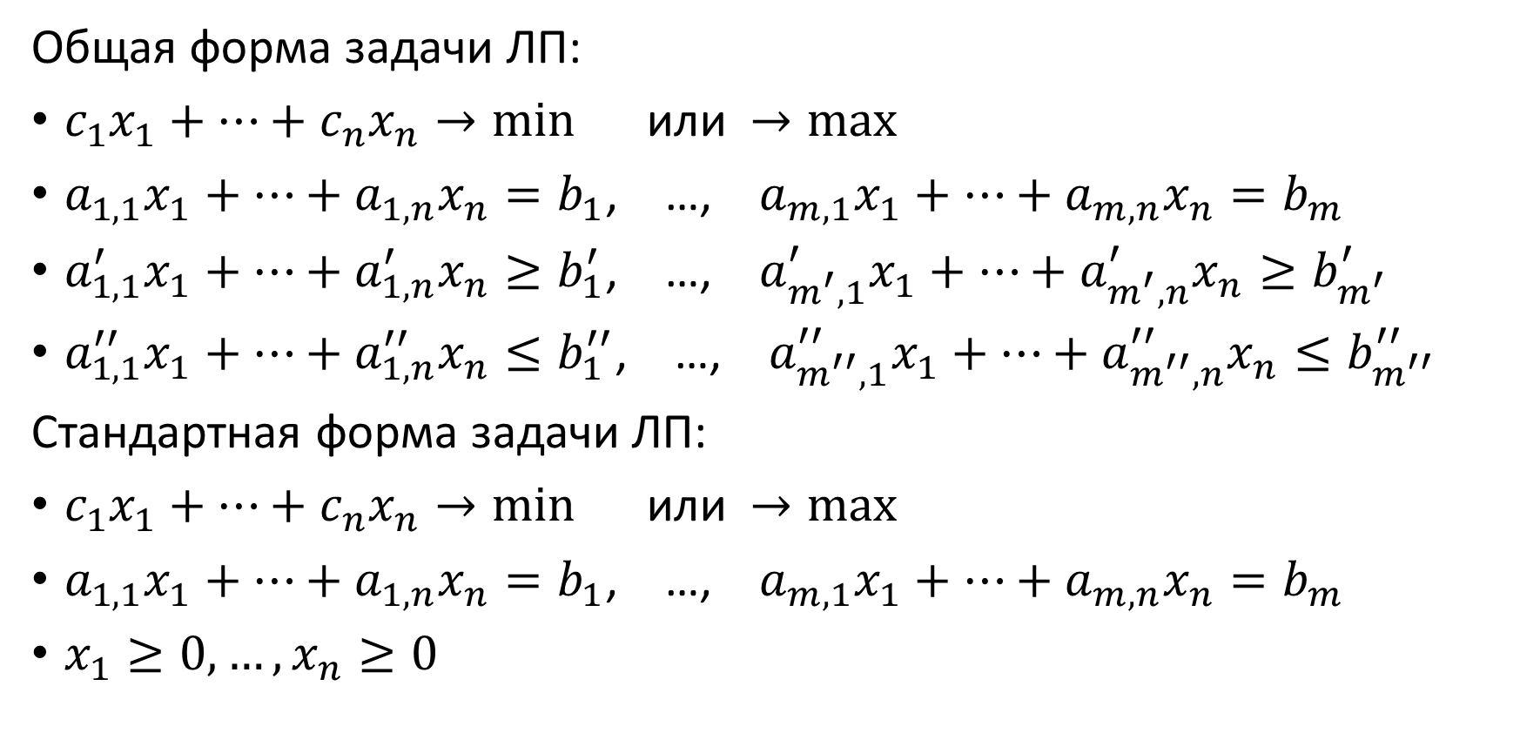
Линейное программирование
Общая форма задачи ЛП:
$c_{1}x_{1}+…+c_{n}x_{n}→min$ или $→max$
$a_{1,1}x_{1}+…+a_{1,n}x_{n}=b_{1}$, …, $a_{m,1}x_{1}+…+a_{m,n}x_{n}=b_{m}$
$a_{1,1}^{′}x_{1}+…+a_{1,n}^{′}x_{n}≥b_{1}^{′}$, …, $a_{m^{′},1}^{′}x_{1}+…+a_{m^{′},n}^{′}x_{n}≥b_{m^{′}}^{′}$
$a_{1,1}^{′′}x_{1}+…+a_{1,n}^{′′}x_{n}≤b_{1}^{′′}$, …, $a_{m^{′′},1}^{′′}x_{1}+…+a_{m^{′′},n}^{′′}x_{n}≤b_{m^{′′}}^{′′}$
Стандартная форма задачи ЛП:
$c_{1}x_{1}+…+c_{n}x_{n}→min$ или $→max$
$a_{1,1}x_{1}+…+a_{1,n}x_{n}=b_{1}$, …, $a_{m,1}x_{1}+…+a_{m,n}x_{n}=b_{m}$
$x_{1}≥0,…,x_{n}≥0$
+ задача ЦЛП

Slide 3

Векторная форма записи задач ЛП
$cx→max$
$Ax=b$ или $Ax≥b$ и т.д.
$x≥0$

Slide 4
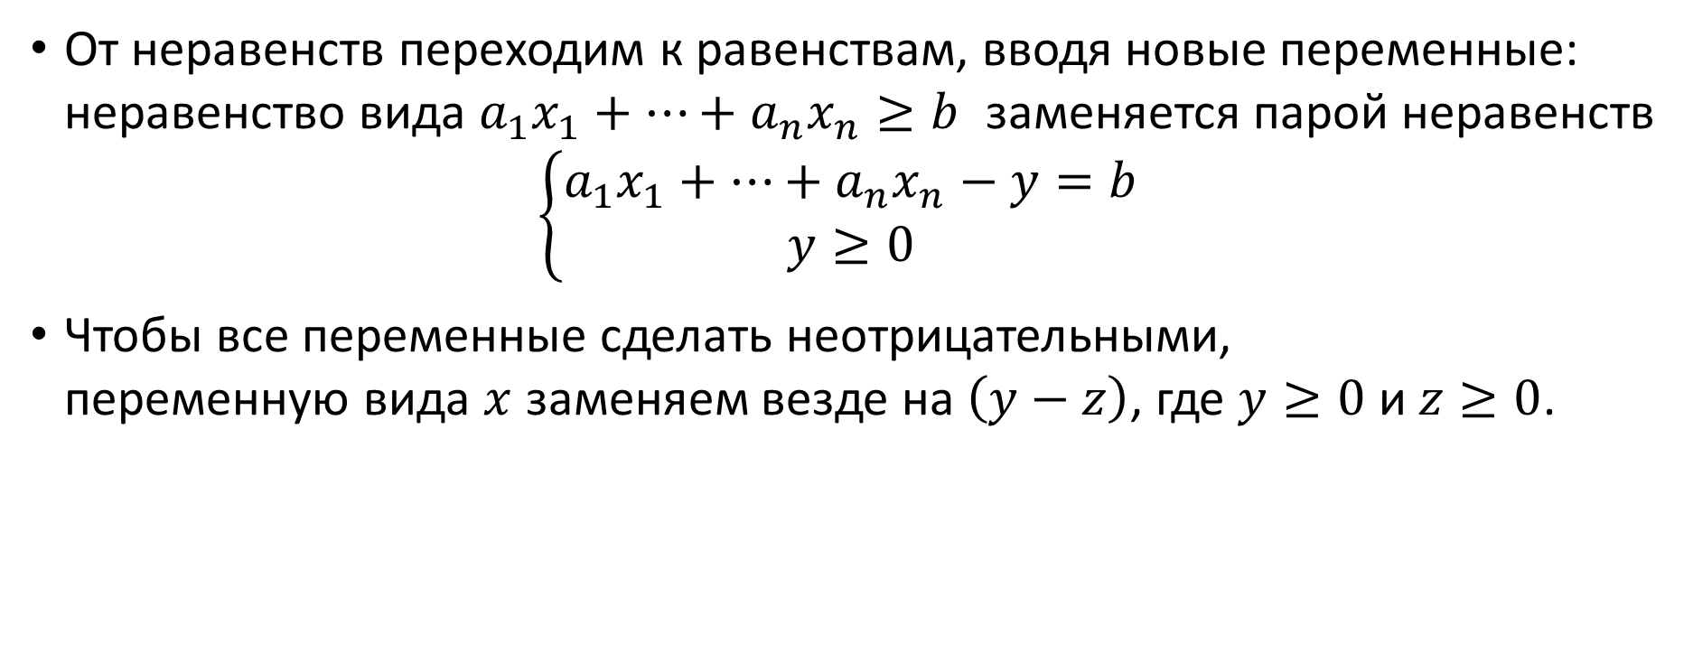
Переход от общей формы к стандартной
От неравенств переходим к равенствам, вводя новые переменные: неравенство вида $a_{1}x_{1}+…+a_{n}x_{n}≥b$ заменяется парой неравенств $\left\{\begin{aligned}a_{1}x_{1}+…+a_{n}x_{n}−y=b \\ y≥0\end{aligned}\right.$
Чтобы все переменные сделать неотрицательными, переменную вида $x$ заменяем везде на $\left(y−z\right)$, где $y≥0$ и $z≥0$.

Slide 5
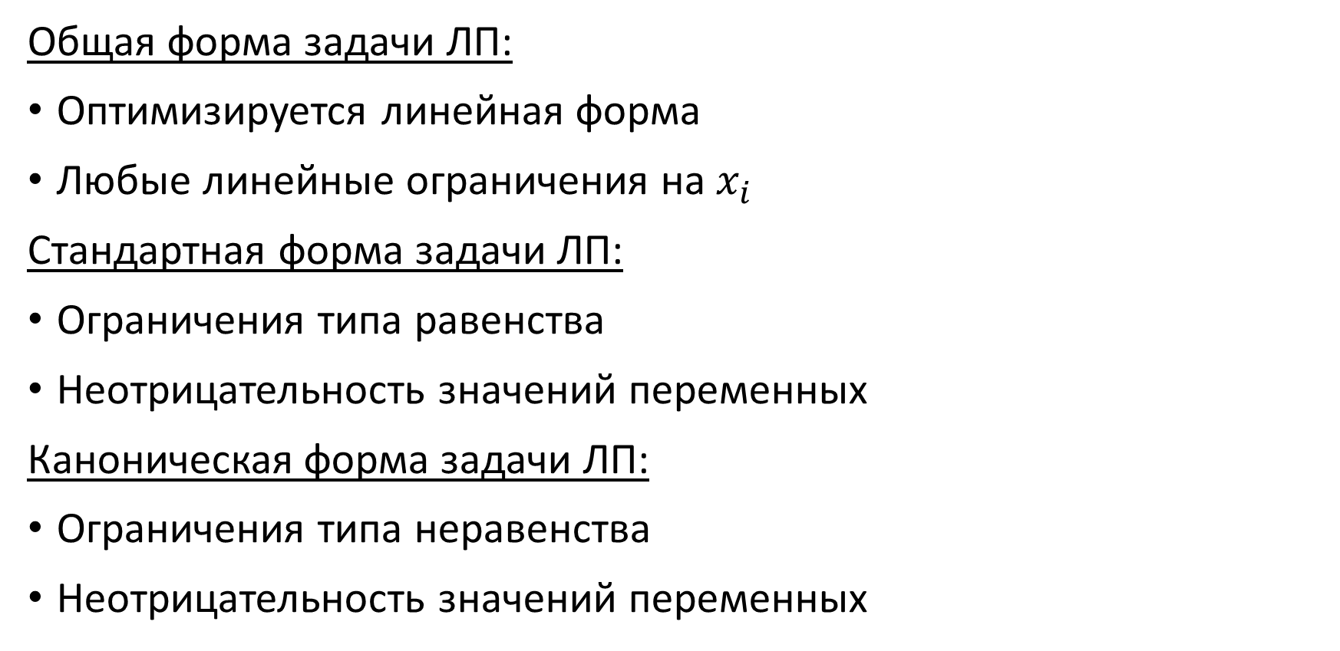
Формы задач ЛП
Общая форма задачи ЛП:
Оптимизируется линейная форма
Любые линейные ограничения на $x_{i}$
Стандартная форма задачи ЛП:
Ограничения типа равенства
Неотрицательность значений переменных
Каноническая форма задачи ЛП:
Ограничения типа неравенства
Неотрицательность значений переменных

Slide 6
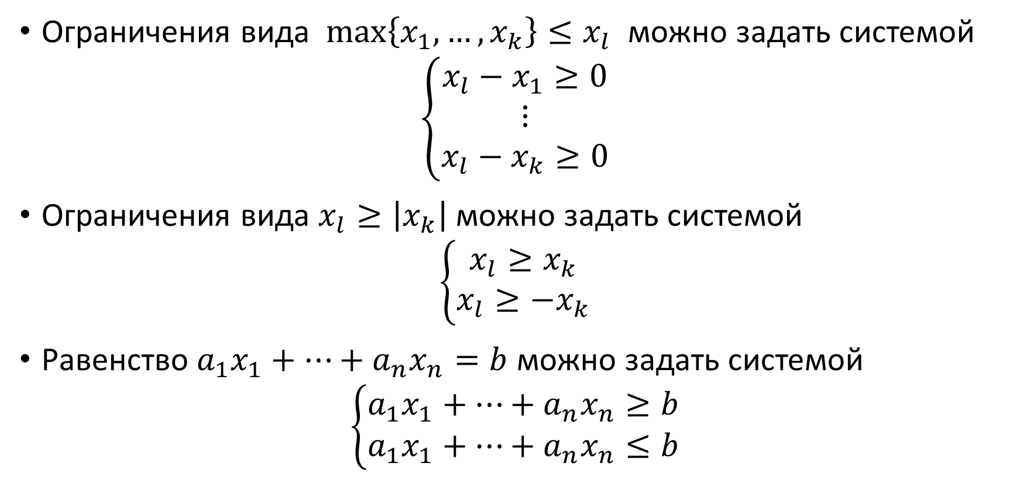
Что ещё можно задать линейными ограничениями
Ограничения вида $\max\left\{x_{1},…,x_{k}\right\}≤x_{l}$ можно задать системой $\left\{\begin{aligned}x_{l}−x_{1}≥0 \\ ⋮ \\ x_{l}−x_{k}≥0\end{aligned}\right.$
Ограничения вида $x_{l}≥\left|x_{k}\right|$ можно задать системой $\left\{\begin{aligned}x_{l}≥x_{k} \\ x_{l}≥−x_{k}\end{aligned}\right.$
Равенство $a_{1}x_{1}+…+a_{n}x_{n}=b$ можно задать системой $\left\{\begin{aligned}a_{1}x_{1}+…+a_{n}x_{n}≥b \\ a_{1}x_{1}+…+a_{n}x_{n}≤b\end{aligned}\right.$

Slide 7
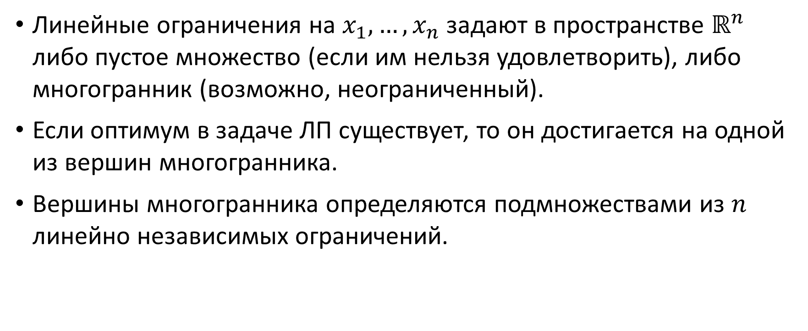
Свойства решений задач ЛП
Линейные ограничения на $x_{1},…,x_{n}$ задают в пространстве $ℝ^{n}$ либо пустое множество (если им нельзя удовлетворить), либо многогранник (возможно, неограниченный).
Если оптимум в задаче ЛП существует, то он достигается на одной из вершин многогранника.
Вершины многогранника определяются подмножествами из $n$ линейно независимых ограничений.

Slide 8
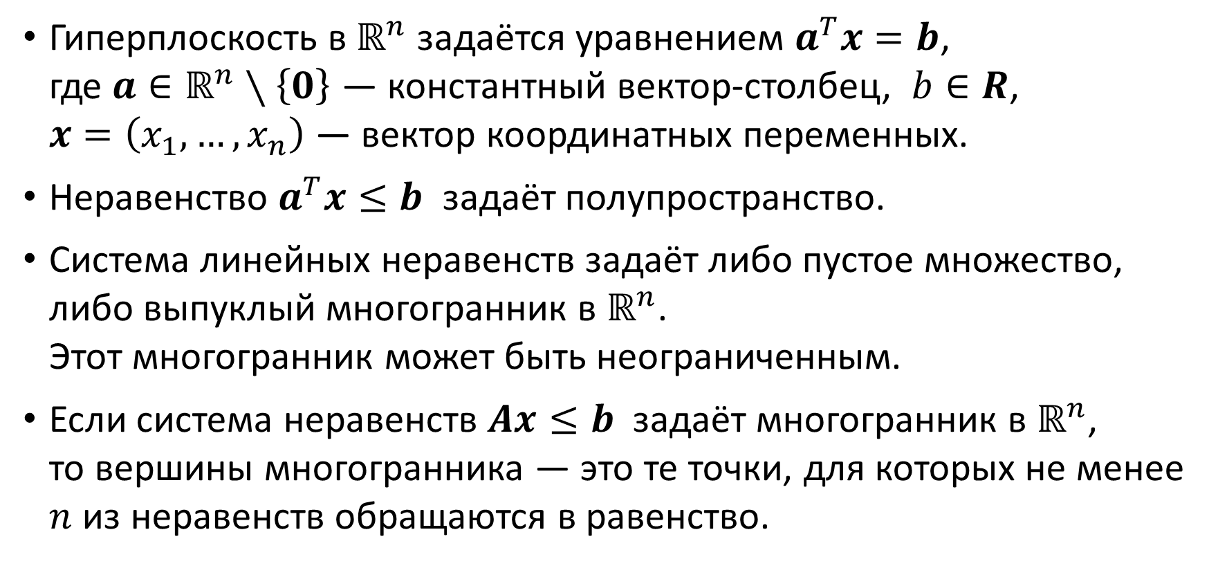
Факты из линейной алгебры
Гиперплоскость в $ℝ^{n}$ задаётся уравнением $a^{T}x=b$, где $a∈ℝ^{n}∖\left\{0\right\}$ — константный вектор-столбец, $b∈R$, $x=\left(x_{1},…,x_{n}\right)$ — вектор координатных переменных.
Неравенство $a^{T}x≤b$ задаёт полупространство.
Система линейных неравенств задаёт либо пустое множество, либо выпуклый многогранник в $ℝ^{n}$. Этот многогранник может быть неограниченным.
Если система неравенств $Ax≤b$ задаёт многогранник в $ℝ^{n}$, то вершины многогранника — это те точки, для которых не менее $n$ из неравенств обращаются в равенство.

Slide 9
Идея симплекс-метода
Максимум целевой функции, если он существует, обязательно достигается на вершине многогранника (возможно, не только на вершине).
Оптимальное решение ищем только среди вершин.
Движемся от вершины к соседней вершине, пока можем улучшить значение целевой функции.
Т.е. осуществляем локальный поиск на множестве вершин многогранника.

Slide 10
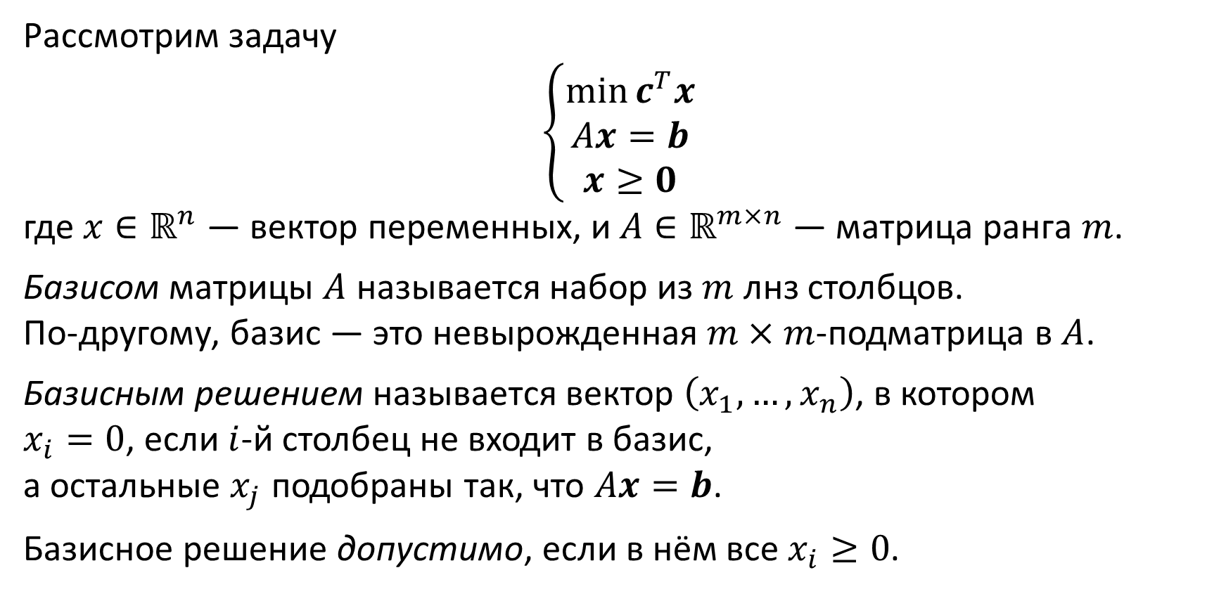
Базисные допустимые решения
Рассмотрим задачу $$\left\{\begin{aligned}\min{c^{T}x} \\ Ax=b \\ x≥0\end{aligned}\right.$$ где $x∈ℝ^{n}$ — вектор переменных, и $A∈ℝ^{m×n}$ — матрица ранга $m$.
Базисом матрицы $A$ называется набор из $m$ лнз столбцов. По-другому, базис — это невырожденная $m×m$-подматрица в $A$.
Базисным решением называется вектор $\left(x_{1},…,x_{n}\right)$, в котором $x_{i}=0$, если $i$-й столбец не входит в базис, а остальные $x_{j}$ подобраны так, что $Ax=b$.
Базисное решение допустимо, если в нём все $x_{i}≥0$.

Slide 11
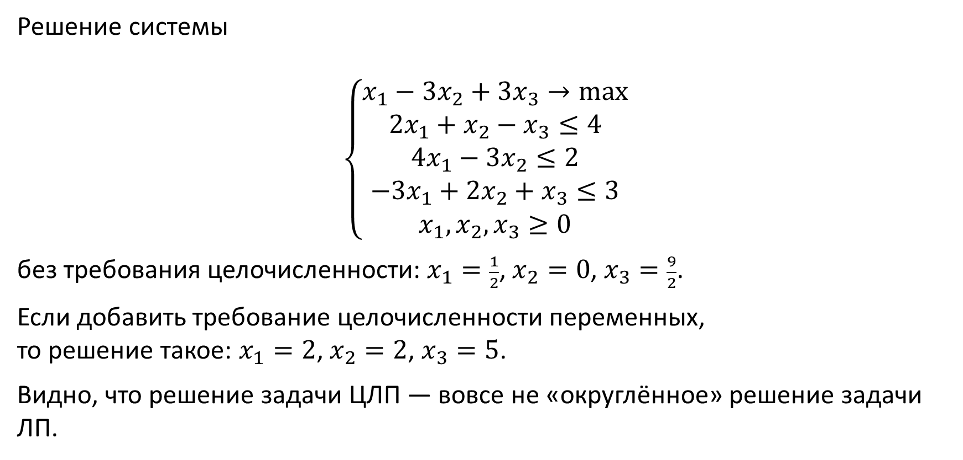
Пример особенности задачи ЦЛП
Решение системы
$$\left\{\begin{aligned}x_{1}−3x_{2}+3x_{3}→max \\ 2x_{1}+x_{2}−x_{3}≤4 \\ 4x_{1}−3x_{2}≤2 \\ −3x_{1}+2x_{2}+x_{3}≤3 \\ x_{1},x_{2},x_{3}≥0\end{aligned}\right.$$
без требования целочисленности: $x_{1}=\frac{1}{2}$, $x_{2}=0$, $x_{3}=\frac{9}{2}$.
Если добавить требование целочисленности переменных, то решение такое: $x_{1}=2$, $x_{2}=2$, $x_{3}=5$.
Видно, что решение задачи ЦЛП — вовсе не «округлённое» решение задачи ЛП.

Slide 12
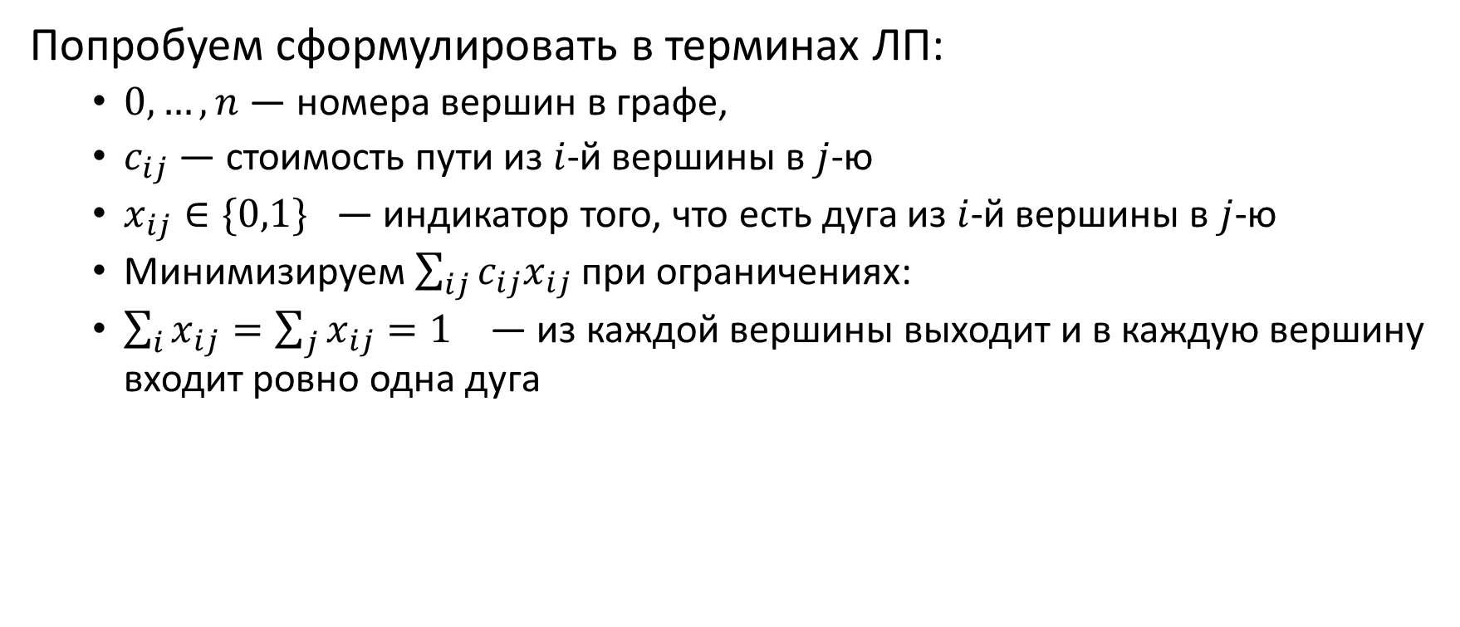
Задача коммивояжёра
Попробуем сформулировать в терминах ЛП:
$0,…,n$ — номера вершин в графе,
$c_{ij}$ — стоимость пути из $i$-й вершины в $j$-ю
$x_{ij}∈\{0,1\}$ — индикатор того, что есть дуга из $i$-й вершины в $j$-ю
Минимизируем $\sum_{ij}{c_{ij}x_{ij}}$ при ограничениях:
$\sum_{i}{x_{ij}=\sum_{j}{x_{ij}=1}}$ — из каждой вершины выходит и в каждую вершину входит ровно одна дуга

Slide 13
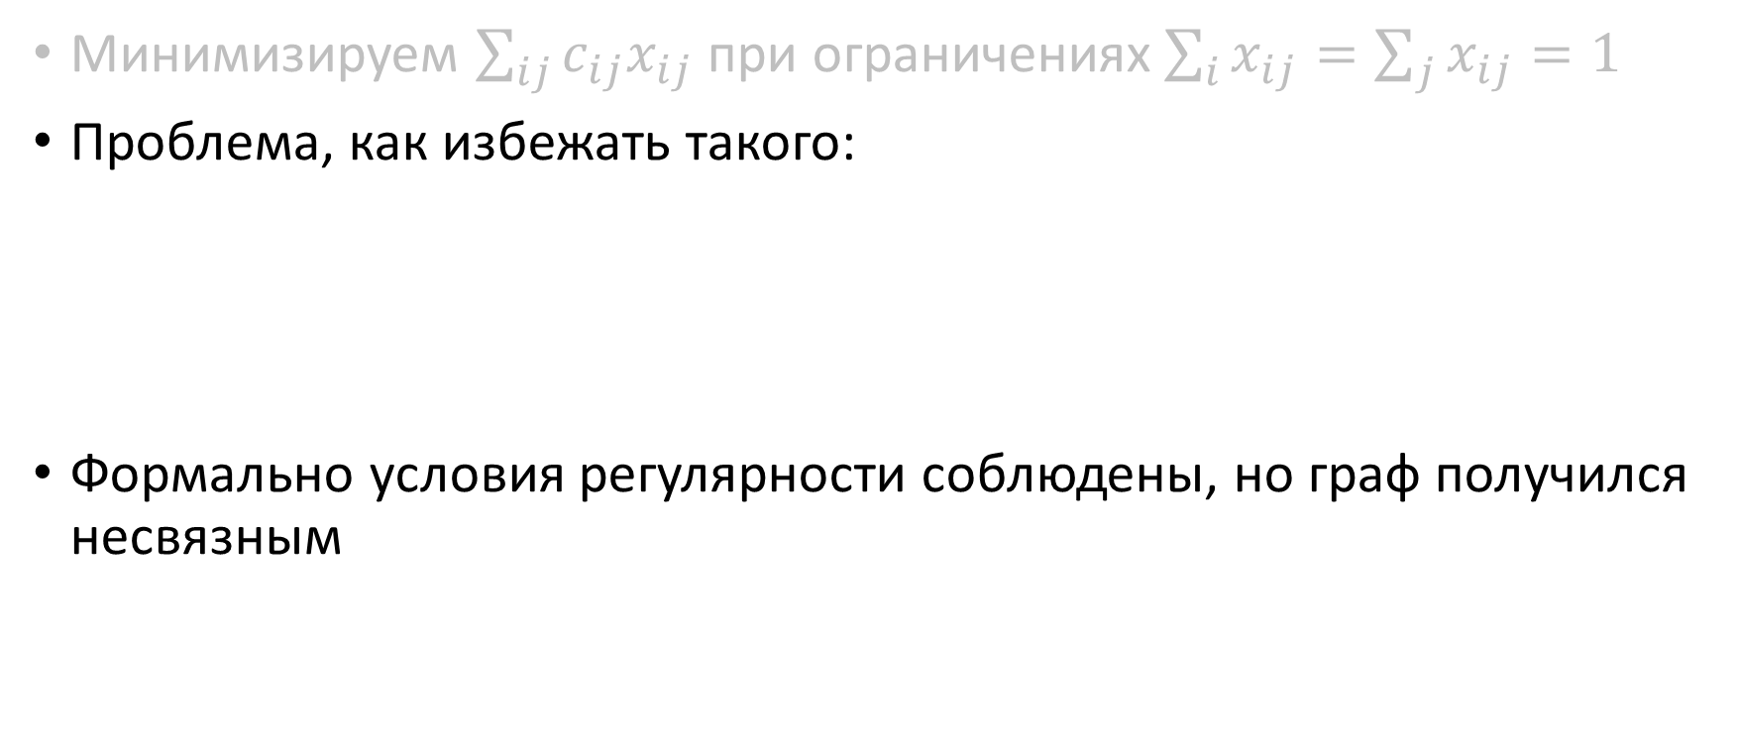
Задача коммивояжёра
Минимизируем $\sum_{ij}{c_{ij}x_{ij}}$ при ограничениях$\sum_{i}{x_{ij}=\sum_{j}{x_{ij}=1}}$
Проблема, как избежать такого:
Формально условия регулярности соблюдены, но граф получился несвязным

Slide 14

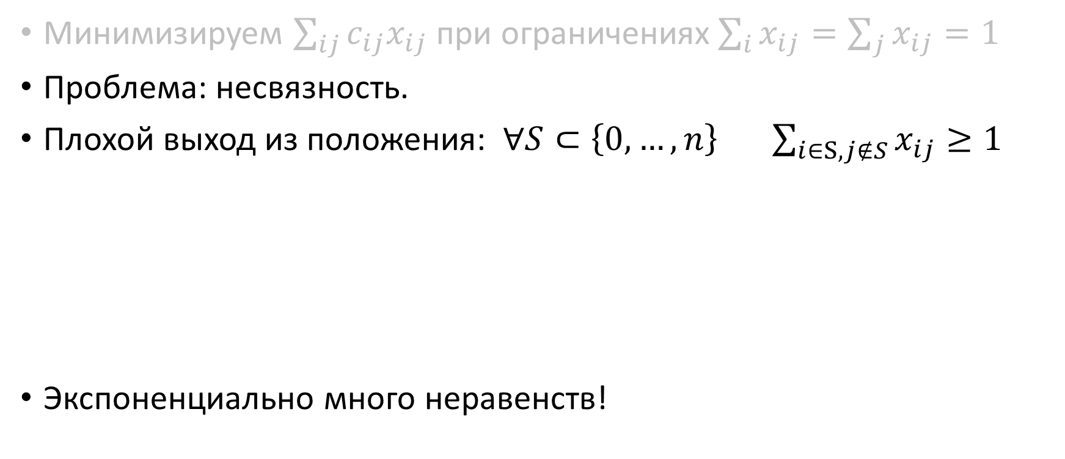

Задача коммивояжёра
Минимизируем $\sum_{ij}{c_{ij}x_{ij}}$ при ограничениях$\sum_{i}{x_{ij}=\sum_{j}{x_{ij}=1}}$
Проблема: несвязность.
Плохой выход из положения: $∀S⊂\left\{0,…,n\right\}\sum_{i∈S,j∉S}{x_{ij}≥1}$
Экспоненциально много неравенств!
$$S$$
$$V∖S$$

Slide 15
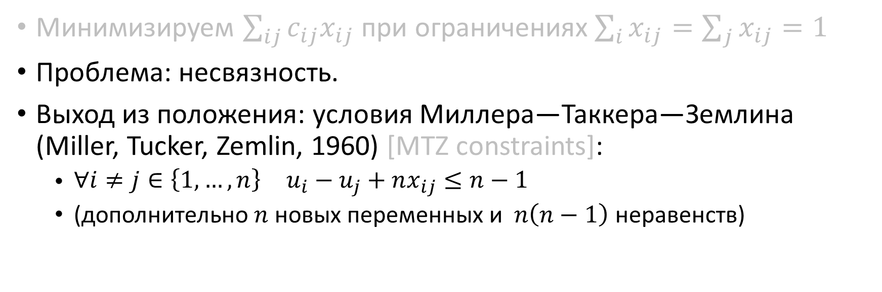
Задача коммивояжёра
Минимизируем $\sum_{ij}{c_{ij}x_{ij}}$ при ограничениях$\sum_{i}{x_{ij}=\sum_{j}{x_{ij}=1}}$
Проблема: несвязность.
Выход из положения: условия Миллера—Таккера—Землина (Miller, Tucker, Zemlin, 1960) [MTZ constraints]:
$\begin{matrix}∀i≠j∈\left\{1,…,n\right\} & u_{i}−u_{j}+nx_{ij}≤n−1\end{matrix}$
(дополнительно $n$ новых переменных и $n\left(n−1\right)$ неравенств)
📖 C. E. Miller, A. W. Tucker, and R. A. Zemlin, Integer programming formulations and traveling salesman problems, J. ACM, 7 (1960), pp. 326–329.

Slide 16
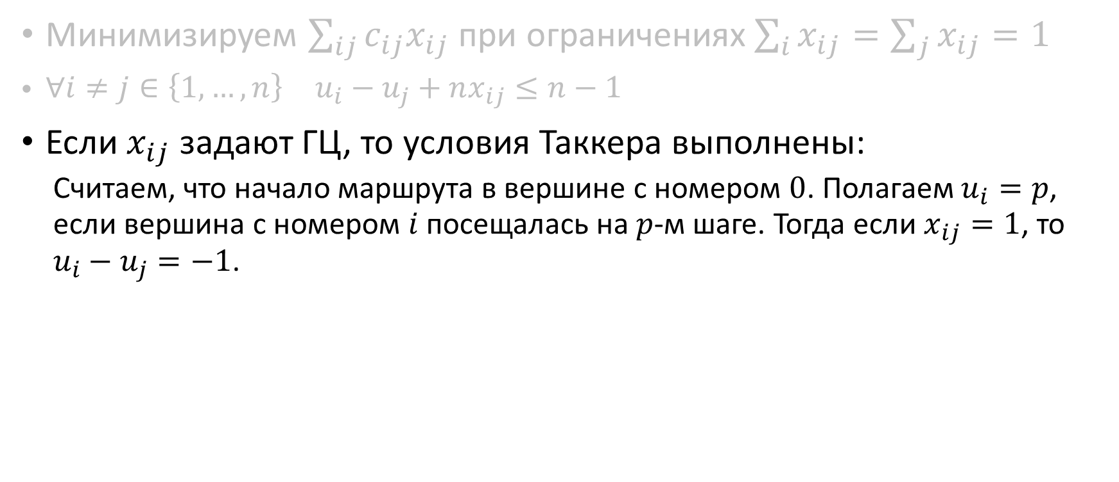
Задача коммивояжёра
Минимизируем $\sum_{ij}{c_{ij}x_{ij}}$ при ограничениях$\sum_{i}{x_{ij}=\sum_{j}{x_{ij}=1}}$
$\begin{matrix}∀i≠j∈\left\{1,…,n\right\} & u_{i}−u_{j}+nx_{ij}≤n−1\end{matrix}$
Если $x_{ij}$ задают ГЦ, то условия Таккера выполнены:
Считаем, что начало маршрута в вершине с номером $0$. Полагаем $u_{i}=p$, если вершина с номером $i$ посещалась на $p$-м шаге. Тогда если $x_{ij}=1$, то $u_{i}−u_{j}=−1$.

Slide 17
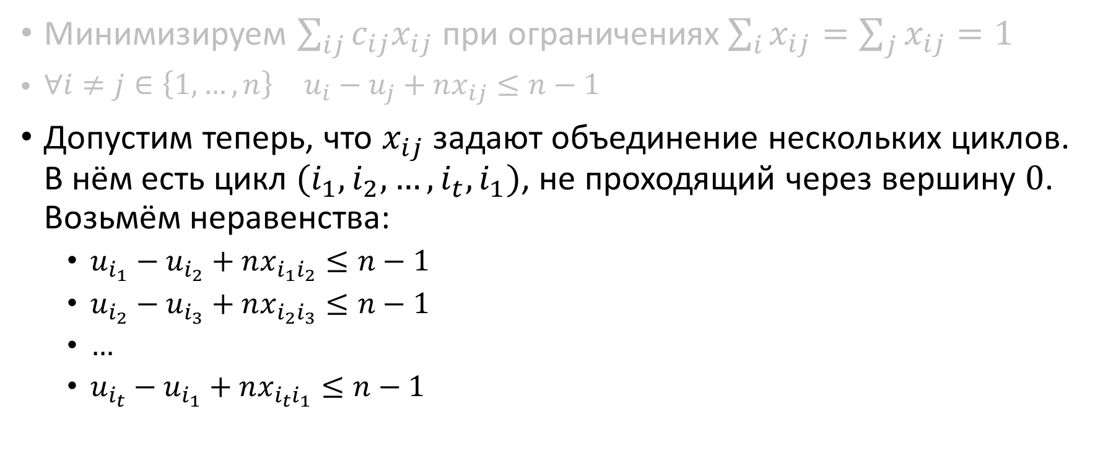
Задача коммивояжёра
Минимизируем $\sum_{ij}{c_{ij}x_{ij}}$ при ограничениях$\sum_{i}{x_{ij}=\sum_{j}{x_{ij}=1}}$
$\begin{matrix}∀i≠j∈\left\{1,…,n\right\} & u_{i}−u_{j}+nx_{ij}≤n−1\end{matrix}$
Допустим теперь, что $x_{ij}$ задают объединение нескольких циклов. В нём есть цикл $(i_{1},i_{2},…,i_{t},i_{1})$, не проходящий через вершину $0$. Возьмём неравенства:
$u_{i_{1}}−u_{i_{2}}+nx_{i_{1}i_{2}}≤n−1$
$u_{i_{2}}−u_{i_{3}}+nx_{i_{2}i_{3}}≤n−1$
$…$
$u_{i_{t}}−u_{i_{1}}+nx_{i_{t}i_{1}}≤n−1$

Slide 18
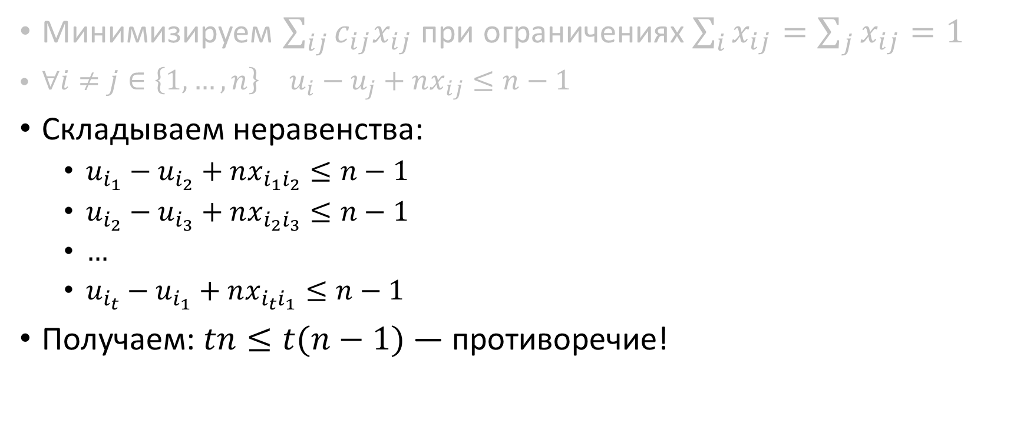
Задача коммивояжёра
Минимизируем $\sum_{ij}{c_{ij}x_{ij}}$ при ограничениях$\sum_{i}{x_{ij}=\sum_{j}{x_{ij}=1}}$
$\begin{matrix}∀i≠j∈\left\{1,…,n\right\} & u_{i}−u_{j}+nx_{ij}≤n−1\end{matrix}$
Складываем неравенства:
$u_{i_{1}}−u_{i_{2}}+nx_{i_{1}i_{2}}≤n−1$
$u_{i_{2}}−u_{i_{3}}+nx_{i_{2}i_{3}}≤n−1$
$…$
$u_{i_{t}}−u_{i_{1}}+nx_{i_{t}i_{1}}≤n−1$
Получаем: $tn≤t(n−1)$ — противоречие!

Slide 19
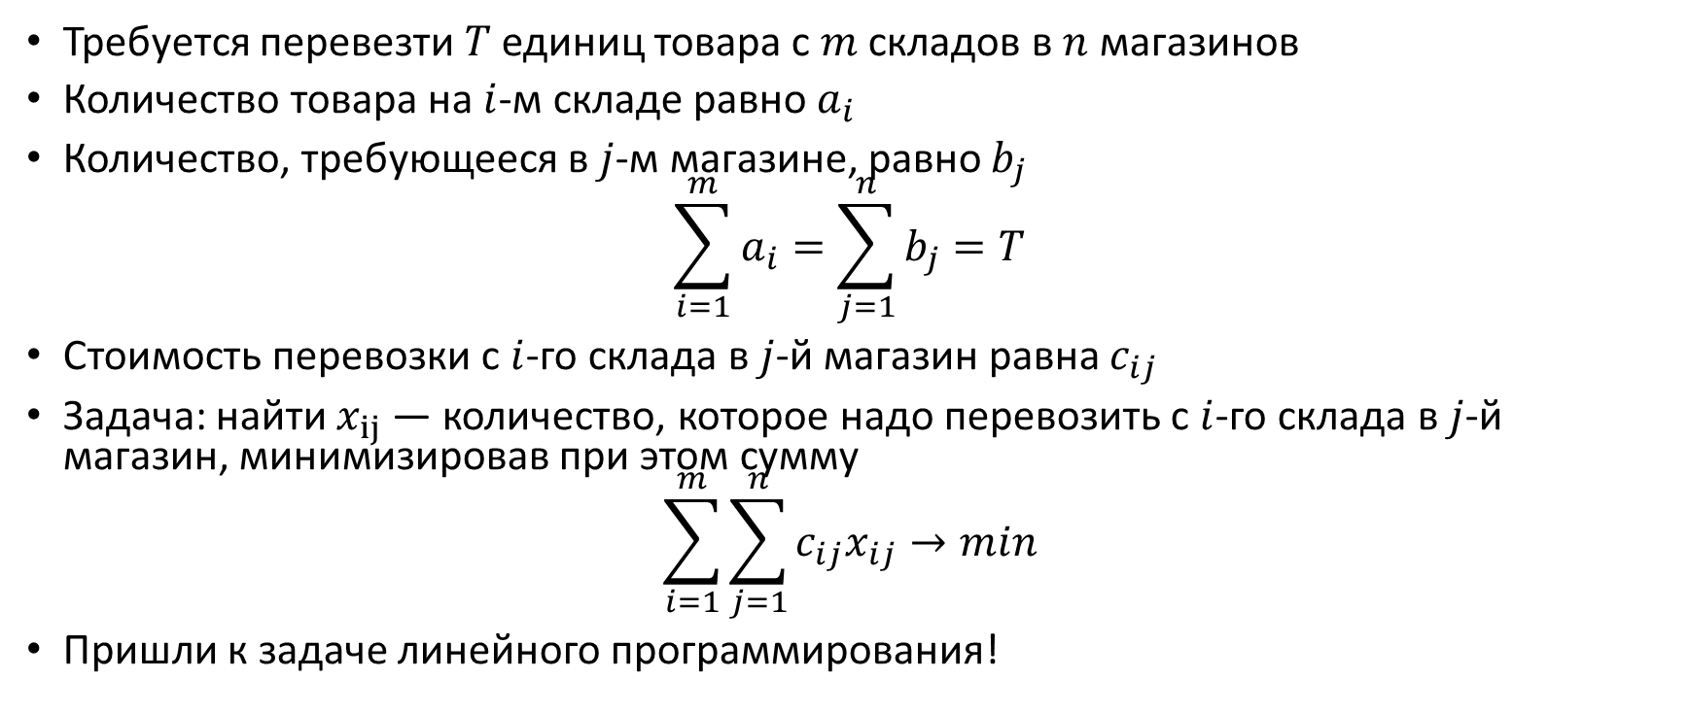
Транспортная задача
Требуется перевезти $T$ единиц товара с $m$ складов в $n$ магазинов
Количество товара на $i$-м складе равно $a_{i}$
Количество, требующееся в $j$-м магазине, равно $b_{j}$
$$\sum_{i=1}^{m}{a_{i}}=\sum_{j=1}^{n}{b_{j}}=T$$
Стоимость перевозки с $i$-го склада в $j$-й магазин равна $c_{ij}$
Задача: найти $x_{ij}$ — количество, которое надо перевозить с $i$‑го склада в $j$-й магазин, минимизировав при этом сумму
$$\sum_{i=1}^{m}{\sum_{j=1}^{n}{c_{ij}x_{ij}}}→min$$
Пришли к задаче линейного программирования!

Slide 20
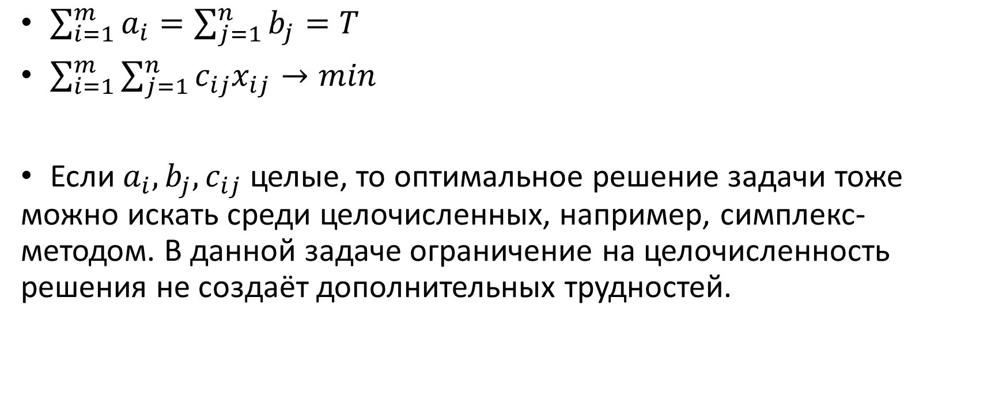
Транспортная задача
$\sum_{i=1}^{m}{a_{i}}=\sum_{j=1}^{n}{b_{j}}=T$
$\sum_{i=1}^{m}{\sum_{j=1}^{n}{c_{ij}x_{ij}}}→min$
Если $a_{i},b_{j},c_{ij}$ целые, то оптимальное решение задачи тоже можно искать среди целочисленных, например, симплекс-методом. В данной задаче ограничение на целочисленность решения не создаёт дополнительных трудностей.

Slide 21
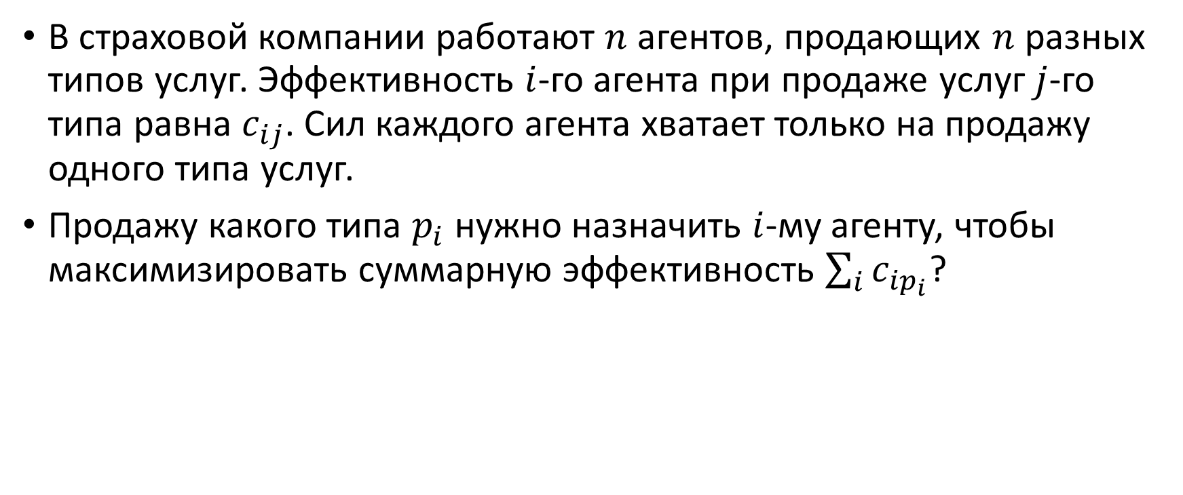
Задача о назначениях
В страховой компании работают $n$ агентов, продающих $n$ разных типов услуг. Эффективность $i$-го агента при продаже услуг $j$-го типа равна $c_{ij}$. Сил каждого агента хватает только на продажу одного типа услуг.
Продажу какого типа $p_{i}$ нужно назначить $i$‑му агенту, чтобы максимизировать суммарную эффективность $\sum_{i}{c_{ip_{i}}}$?

Slide 22
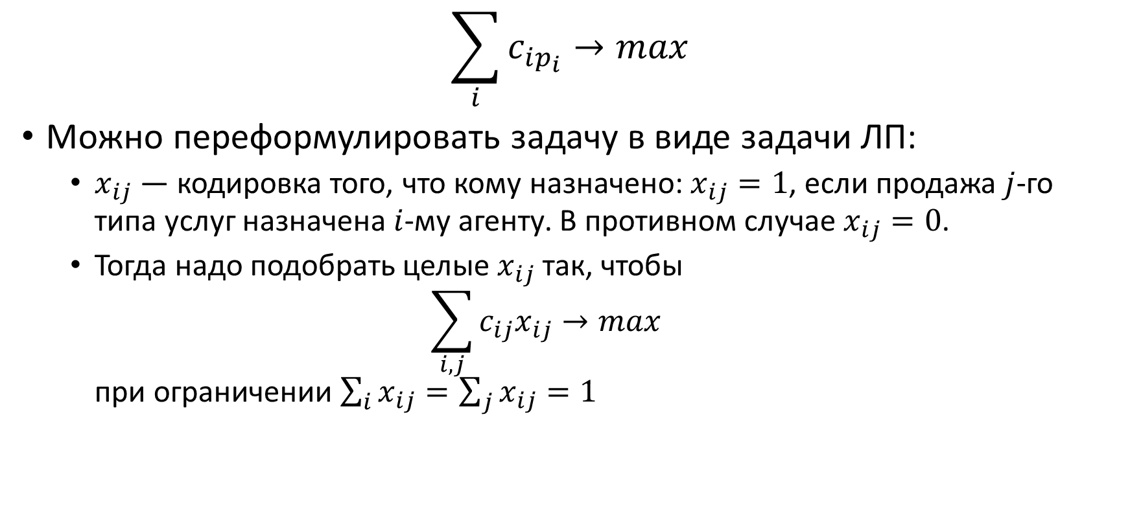
Задача о назначениях
$$\sum_{i}{c_{ip_{i}}}→max$$
Можно переформулировать задачу в виде задачи ЛП:
$x_{ij}$ — кодировка того, что кому назначено: $x_{ij}=1$, если продажа $j$-го типа услуг назначена $i$-му агенту. В противном случае $x_{ij}=0$.
Тогда надо подобрать целые $x_{ij}$ так, чтобы $\sum_{i,j}{c_{ij}x_{ij}}→max$ при ограничении $\sum_{i}{x_{ij}=\sum_{j}{x_{ij}}=1}$

Slide 23




Задача о назначениях
$$\sum_{i}{c_{ip_{i}}}→max$$
Можно переформулировать в терминах теории графов: это задача о построении совершенного паросочетания максимального веса
$$c_{11}$$
$$c_{12}$$
$$c_{66}$$

